Slide 1
СОЦІОЛОГІЯ ЯК НАУКА

Slide 2
Соціологія – молода наука, яка вивчає найбільш складний, мінливий об'єкт – людське суспільство, його структуру, закони розвитку, поведінку людини. Це та наука, яка формує та утверджує погляд на громадянське суспільство як взаємопов'язану цілісність, яка постійно перебуває у стані мінливості та розвитку. Саме ця наука з'ясовує місце та функції кожного соціального явища і процесу, дає людям потрібні орієнтири, допомагає зрозуміти обставини життя, що їх оточують у безмежному процесі людських відносин.

Slide 3
Соціологія
-наука про становлення, розвиток і функціонування суспільства, його елементів, соціальних відносин і соціальних процесів, про механізми та принципи їх взаємодії

Slide 4
Об’єкт соціології
-соціальна реальність, тобто реальне суспільне життя, суспільство як цілісний організм.

Slide 5
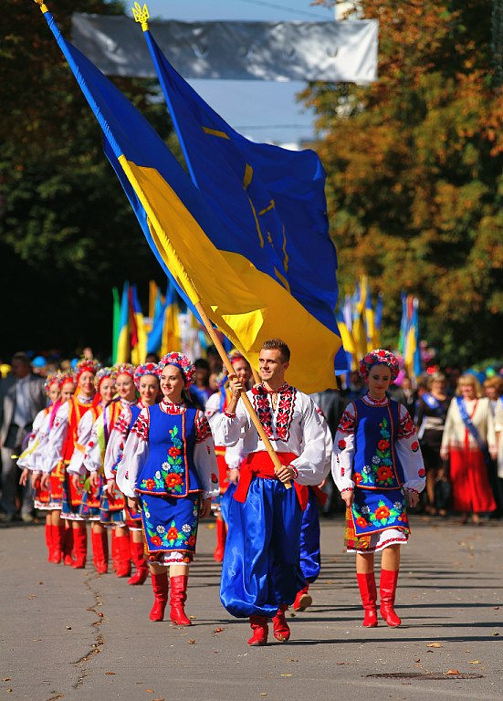
Предмет соціології
-соціальні відносини , закономірності та випадкові чинники їх становлення та розвитку, соціальні спільності, явища, процеси й механізми їх взаємодії

Slide 6
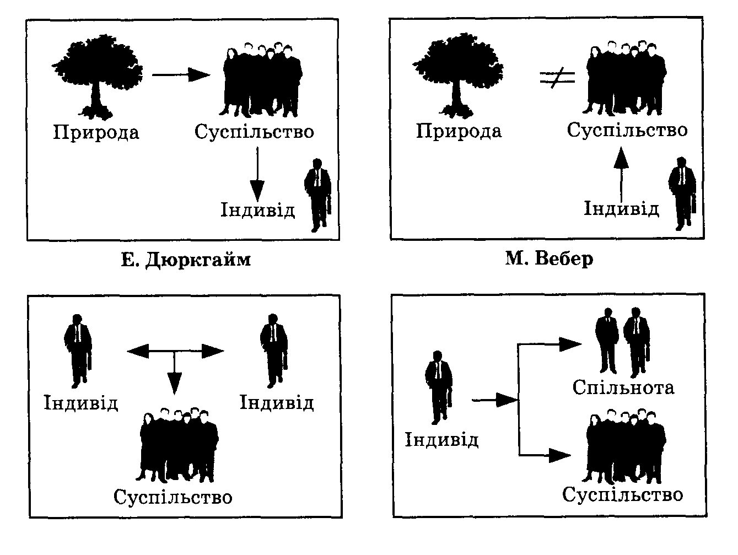

Slide 7
Методи соціології
Загальнонаукові:
-Діалектика
-Синергетика
-Історизм
Специфічні:
-Спостереження
-Опитування
-Експеримент
-Моделювання
-Аналіз

Slide 8
Функції соціології
Гносеологічні:
Теоретико-пізнавальні
Методологічні
Критичні
Соціальні:
- Інформаційна
Прогностична
Перетворювальна
Управлінська
Світоглядна

Slide 10
Соціологія працює і на межі з економічною наукою, предметом якої є вивчення закономірностей і форм функціонування й розвитку відносин, що складаються в процесі виробництва, обміну і розподілу матеріальних благ. Оскільки спосіб виробництва є основою всіх соціальних відносин і процесів, умовою життєдіяльності людини, багато економічних досліджень безпосередньо змикаються з соціологічними студіями. І навпаки, соціологічні дослідження (соціологія праці, міста і села, економічна соціологія) значною мірою ґрунтуються на результатах пошуку економічної науки.

Slide 11
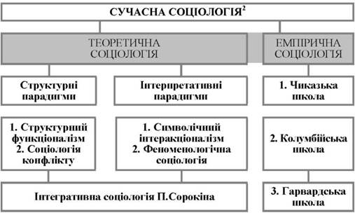

Slide 12
Поняття « суспільство» в соціології посилається на зв'язки і співвідношення між окремими людьми. Отже , об'єднує не одні лише просторові , кількісні показники індивідів , але і їх соціальність . Таким чином , завдяки безперервним зразкам поведінки наміченими є структури , які отримують своє походження з людських вчинків і реалізують свій вплив у цій сфері. У соціології не існує єдності щодо специфічних прийме для суспільства. Загальне визначення суспільства визначається як « відповідна щонайосяжніша система людського співжиття »

Slide 13
Загальна соціологічна теорія розглядає : суспільство як цілісний організм , систему соціальних механізмів , місце і роль основних соціальних зв'язків , формулює принципи соціального пізнання , основні методологічні підходи до соціологічного аналізу (системний аналіз , стратифікаційний - класовий підхід , генетичний аналіз , комплексний конкретно- історичний підхід , аналіз соціальних явищ у їх взаємодії з іншими) , визначає людину як істоту соціальну .

